Slide 1


お互い両手の人差し指を立てる
どちらかの手で相手の手を攻撃
攻撃された側は指の本数を増やす

Slide 2
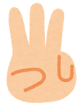
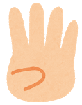
指の本数が5本を超えたらその手は死亡
両手が死んだら負け
×
×
×
×
×
×

Slide 3
指の本数が5本を超えたらその手は死亡
×

Slide 4
両手が死んだら負け
×
×
×
×
×

Slide 5
打てる手がなくなってしまう状態につながる手は打たない
負けにつながる手は打たない
後手番
後手番
×
×
先手番
先手番
後手番
後手番
後手の負け
×
×

